Slide 1
Data Structure
复旦大学软件学院

Slide 2
Lecture 3
线性表

Slide 3
Part I
数组及其存储

Slide 4
数组的顺序存储方式
把数组中各个元素的值按一定的次序存放在计算机的一组连续存储单元中
优点：可以随机存取或者修改数组元素的值
只要知道数组元素的下标值，就可以按相应的地址计算公式求得该元素的存放地址

Slide 5
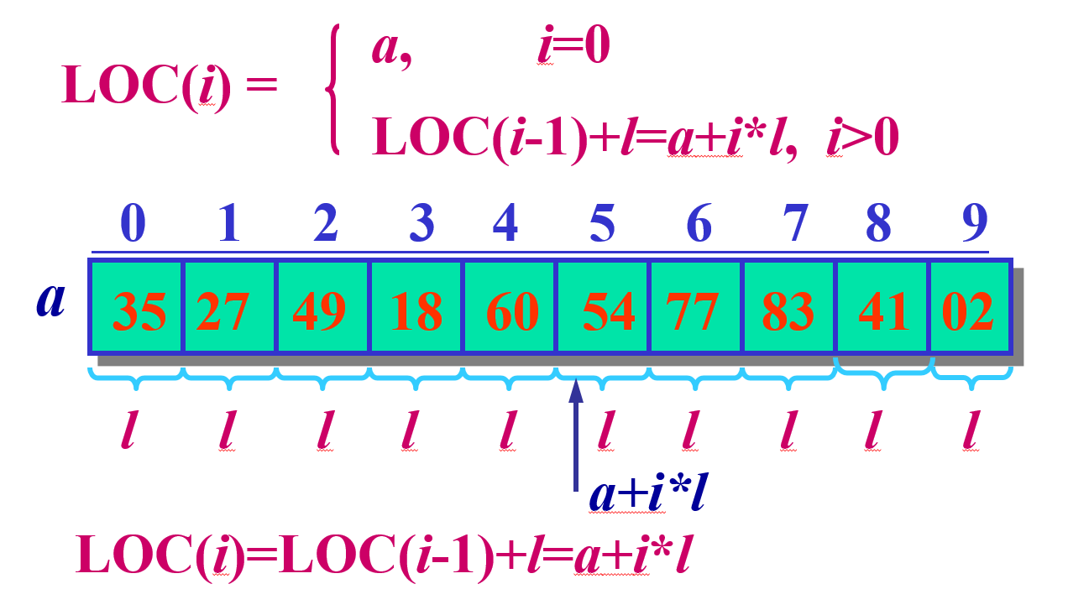
一维数组

Slide 6
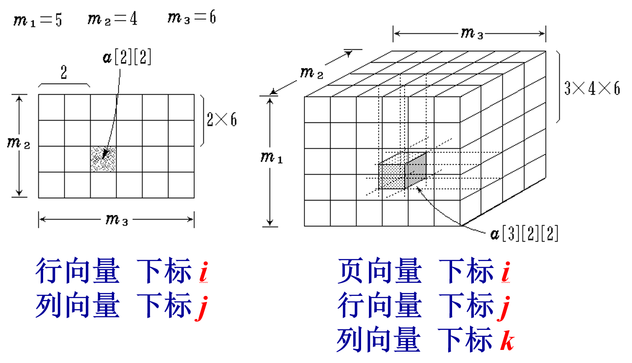
二维和三维数组图示

Slide 7
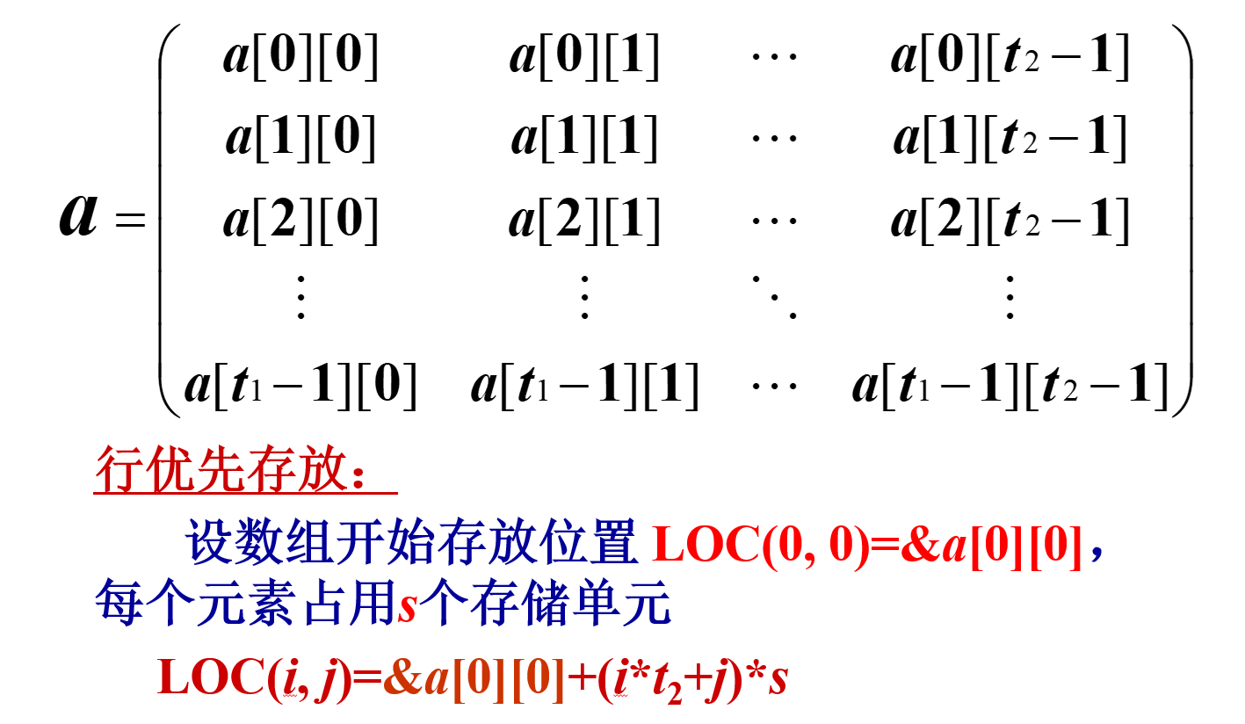
二维数组

Slide 8
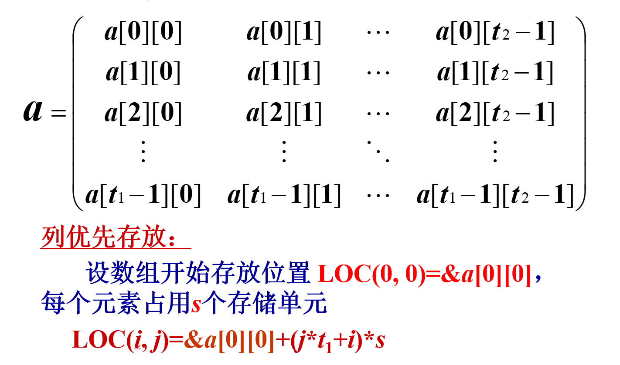
二维数组

Slide 9
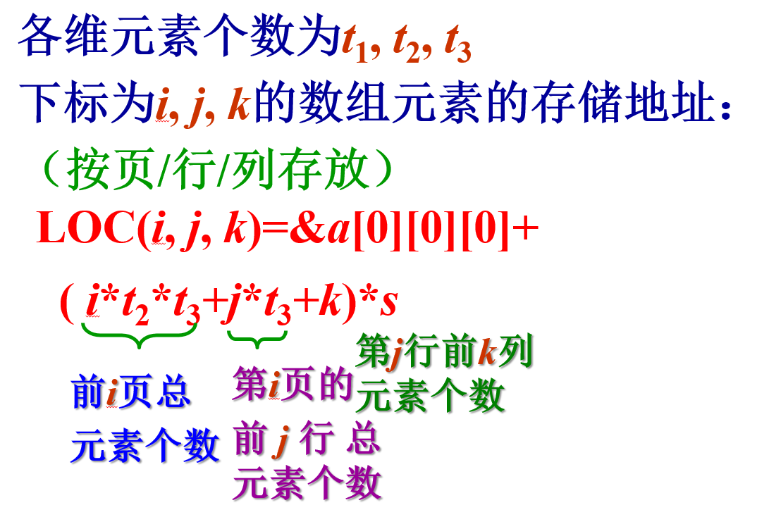
三维数组

Slide 10
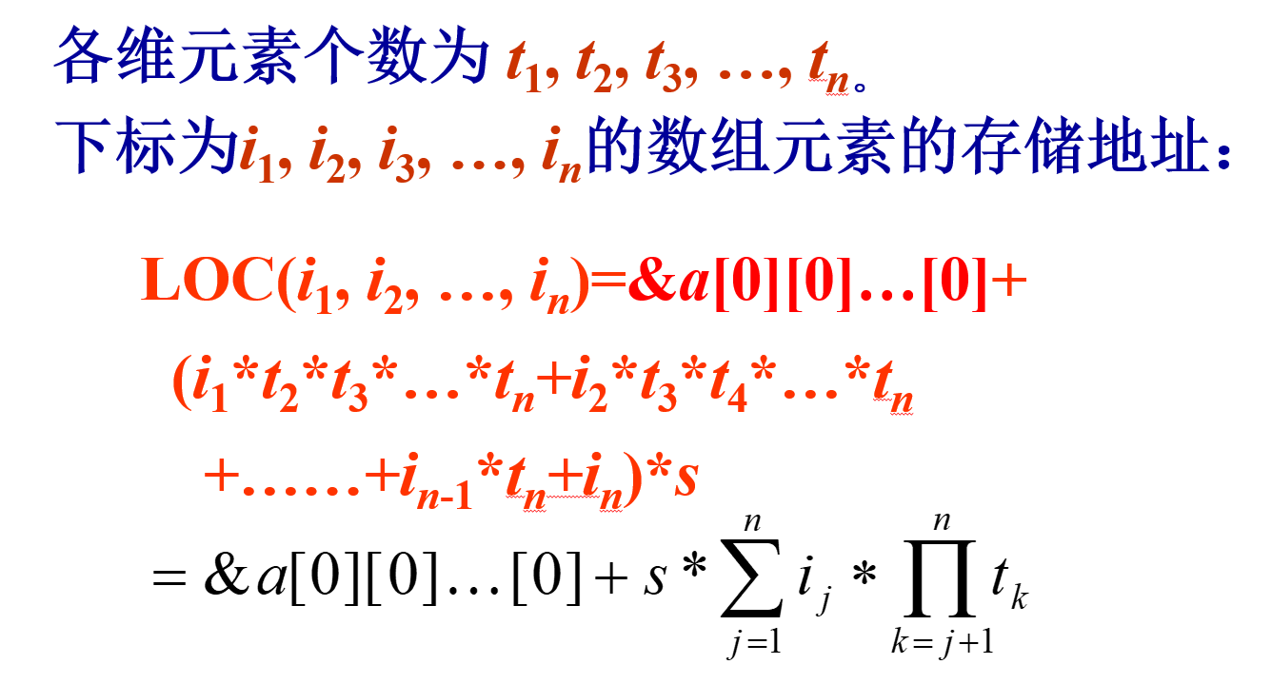
N维数组

Slide 11
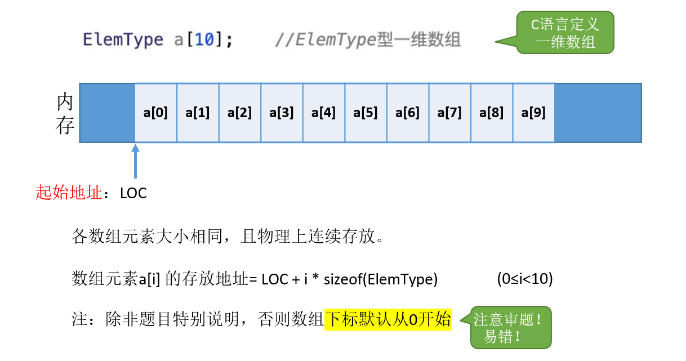
一维数组的存储结构示例

Slide 12
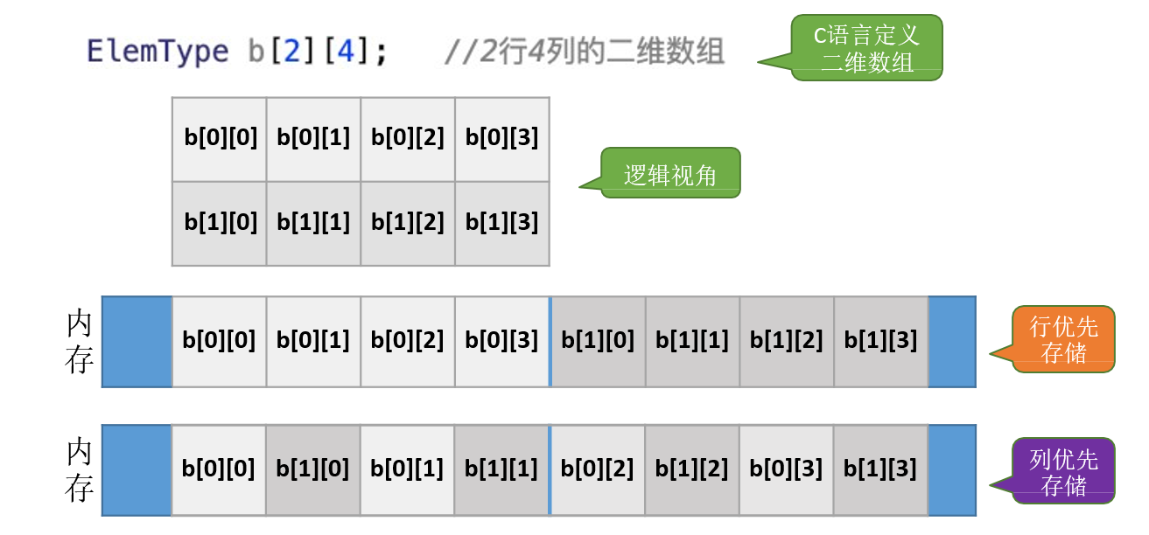
二维数组的存储结构示例

Slide 13
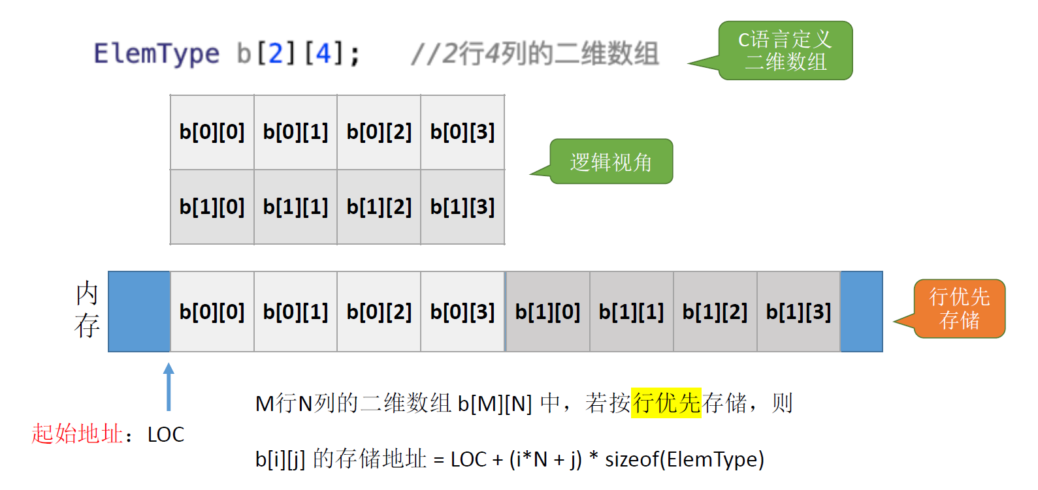
二维数组的存储结构示例

Slide 14
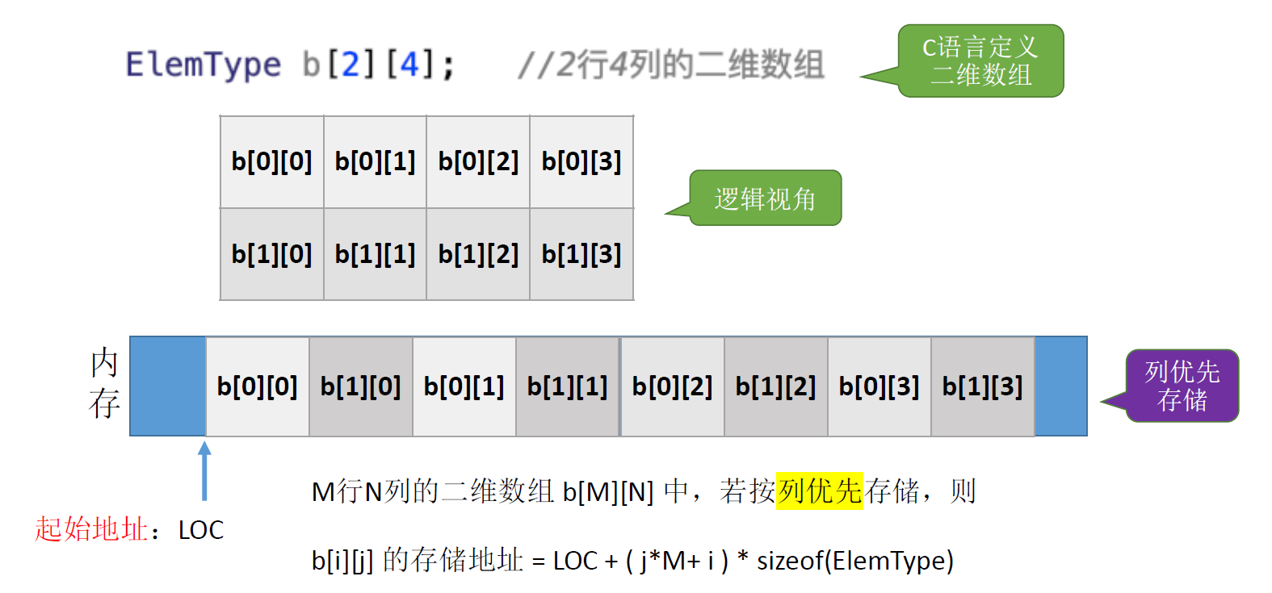
二维数组的存储结构示例

Slide 15
特殊矩阵
特殊矩阵是指非零元素或零元素的分布有一定规律的矩阵
特殊矩阵的压缩存储主要是针对阶数很高的特殊矩阵
为节省存储空间，对可以不存储的元素，如零元素或对称元素，不再存储

Slide 16
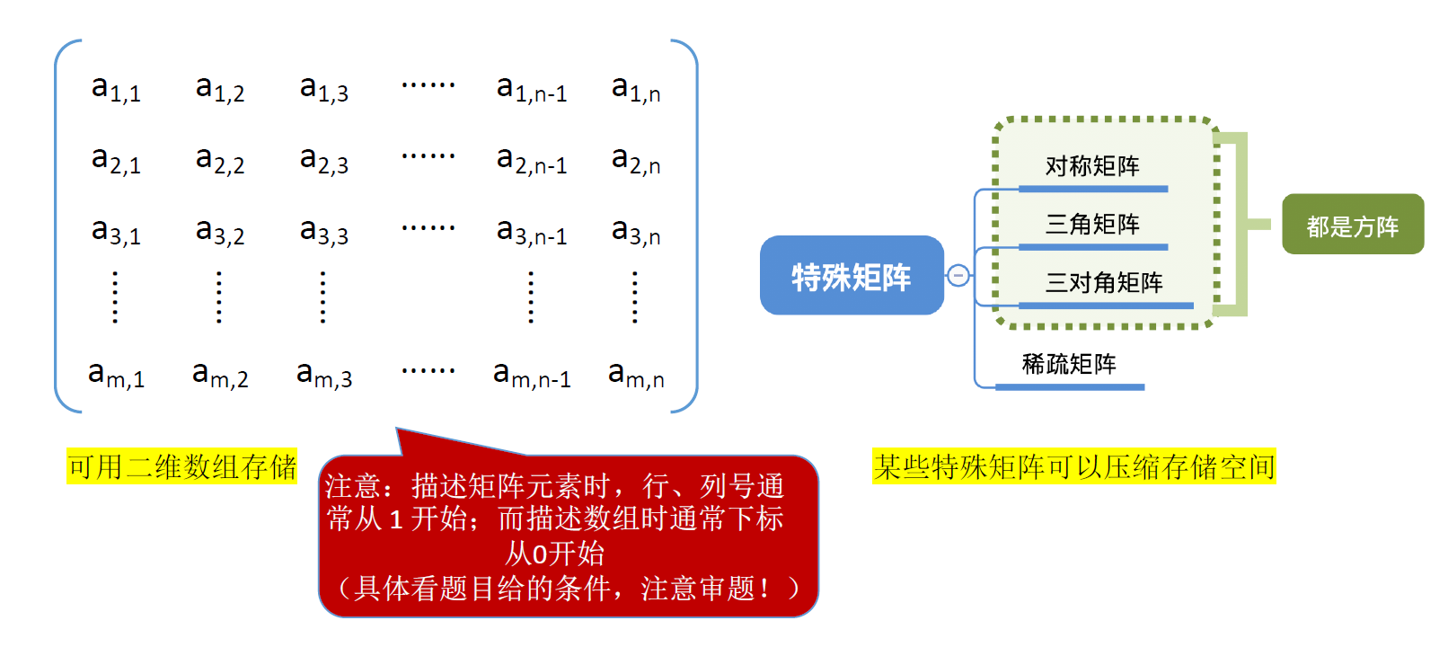
矩阵的存储结构

Slide 17
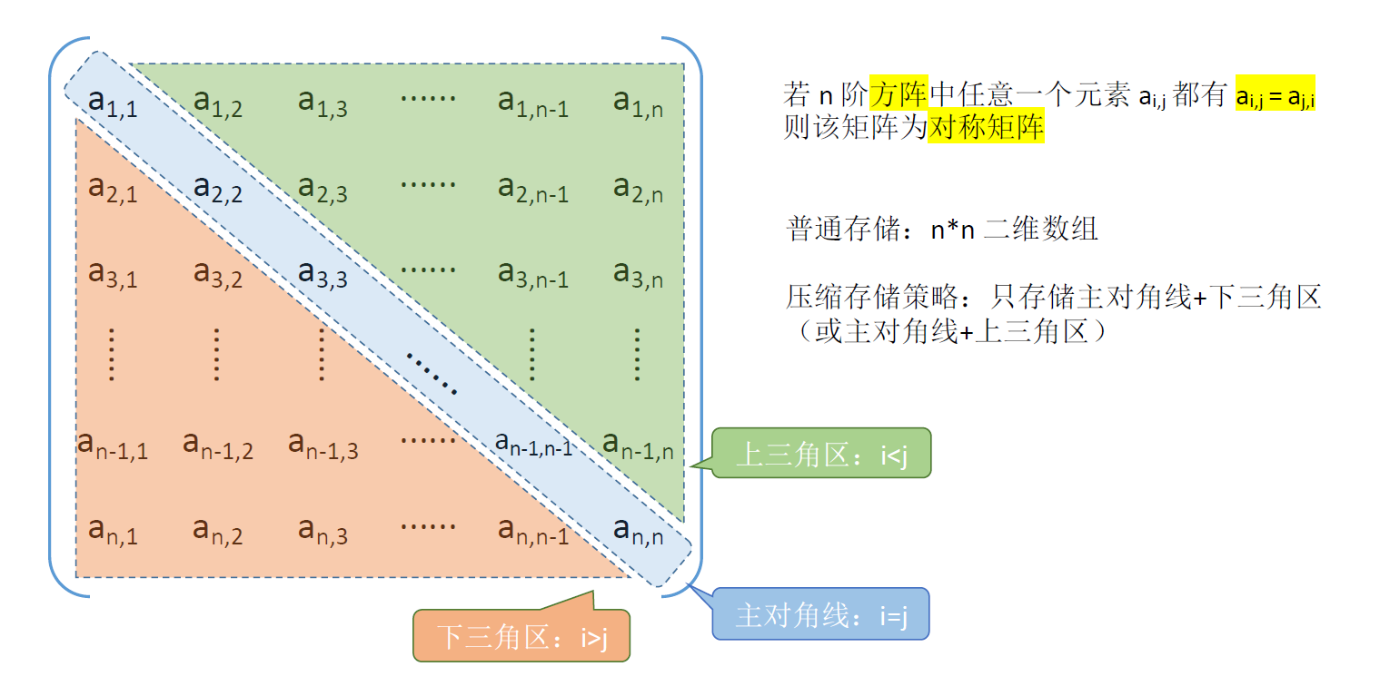
对称矩阵的压缩存储

Slide 18
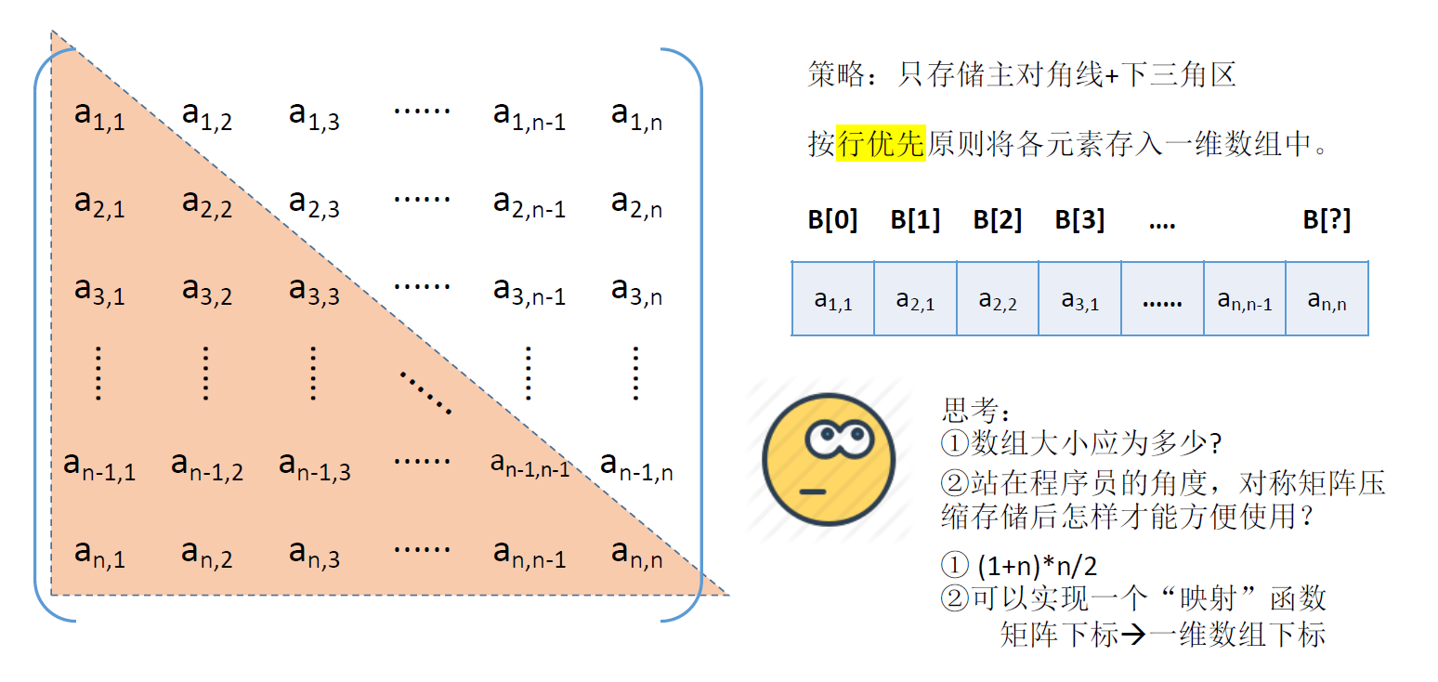
对称矩阵的压缩存储

Slide 19
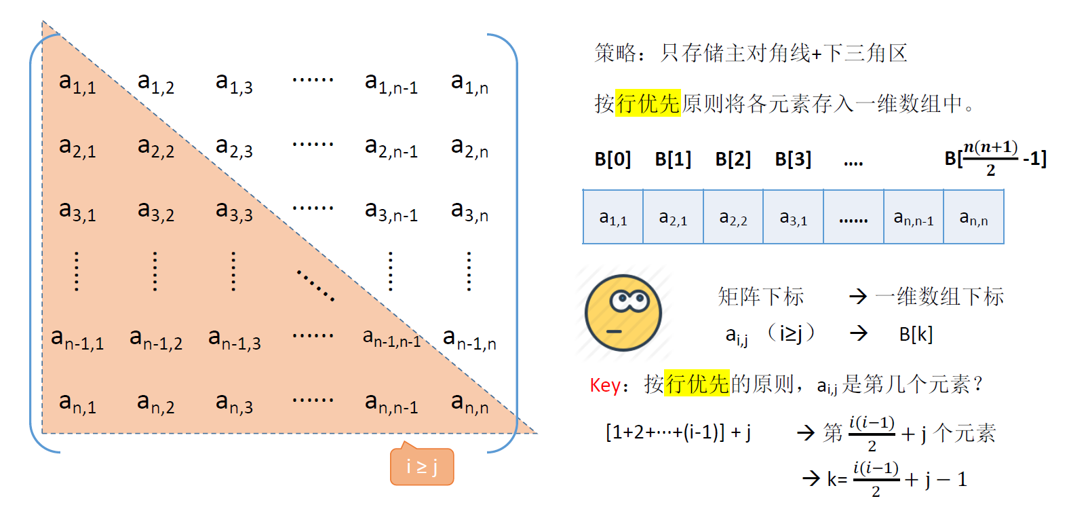
对称矩阵的压缩存储

Slide 20
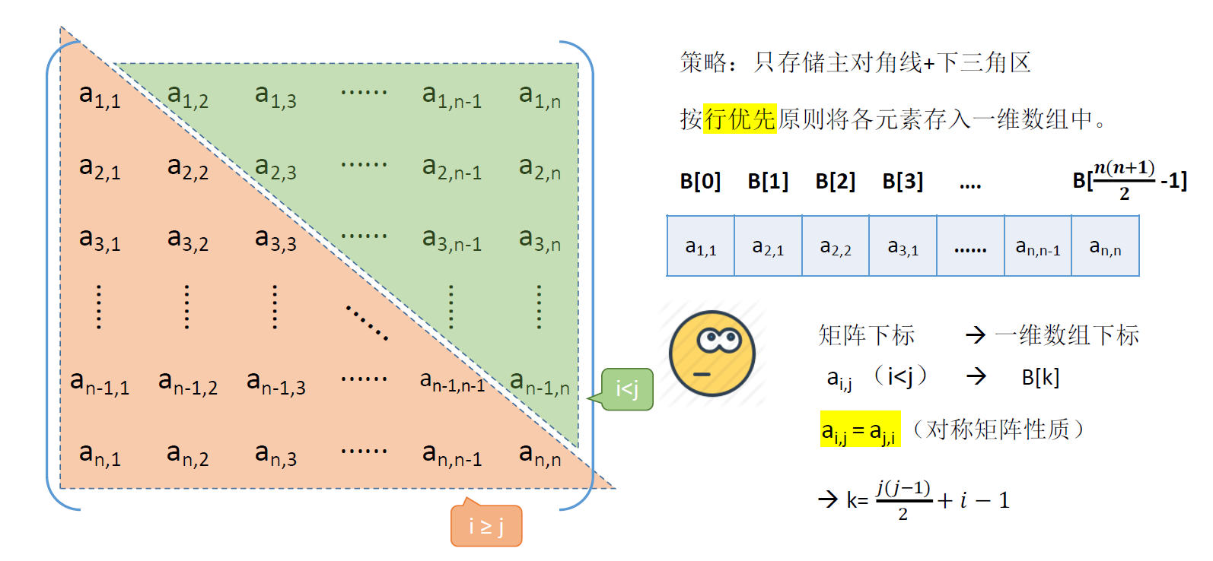
对称矩阵的压缩存储

Slide 21
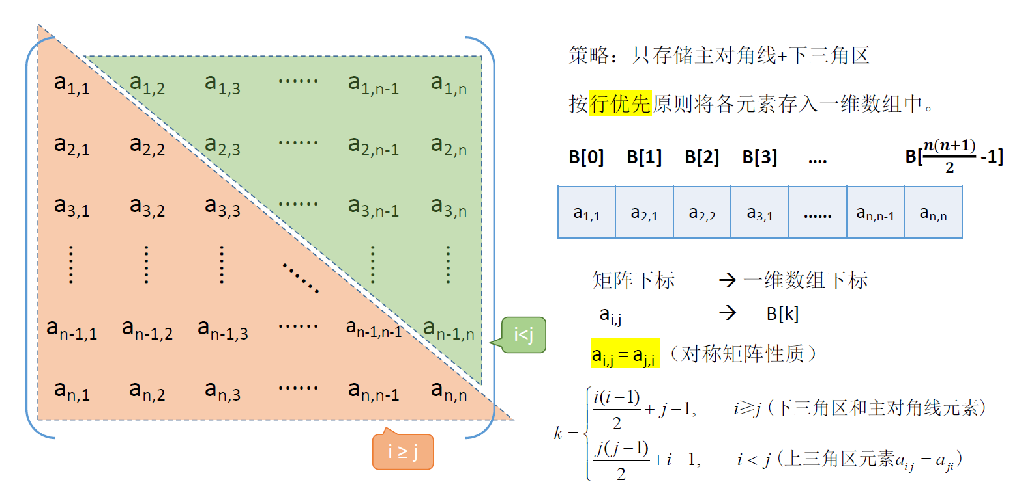
对称矩阵的压缩存储

Slide 22
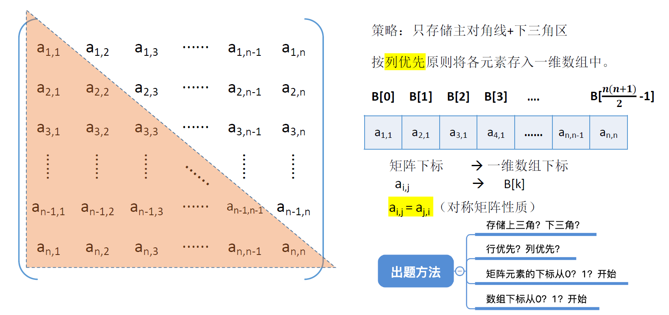
对称矩阵的压缩存储

Slide 23
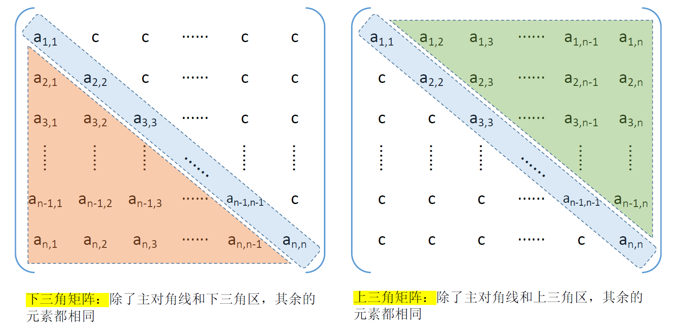
三角矩阵的压缩存储

Slide 24
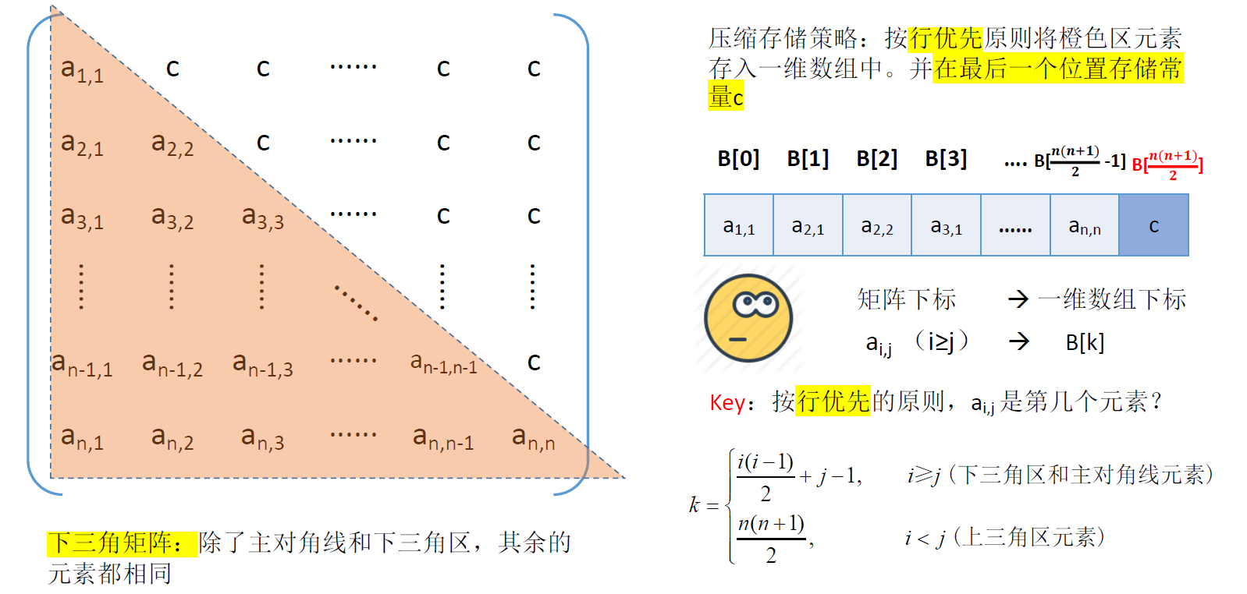
三角矩阵的压缩存储

Slide 25
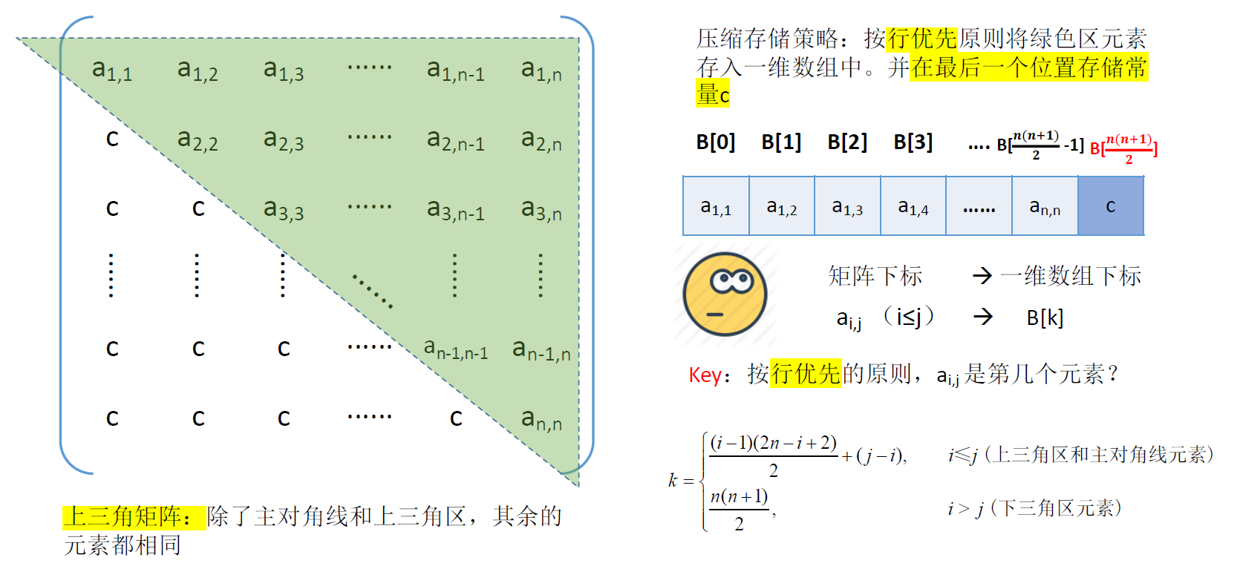
三角矩阵的压缩存储

Slide 26
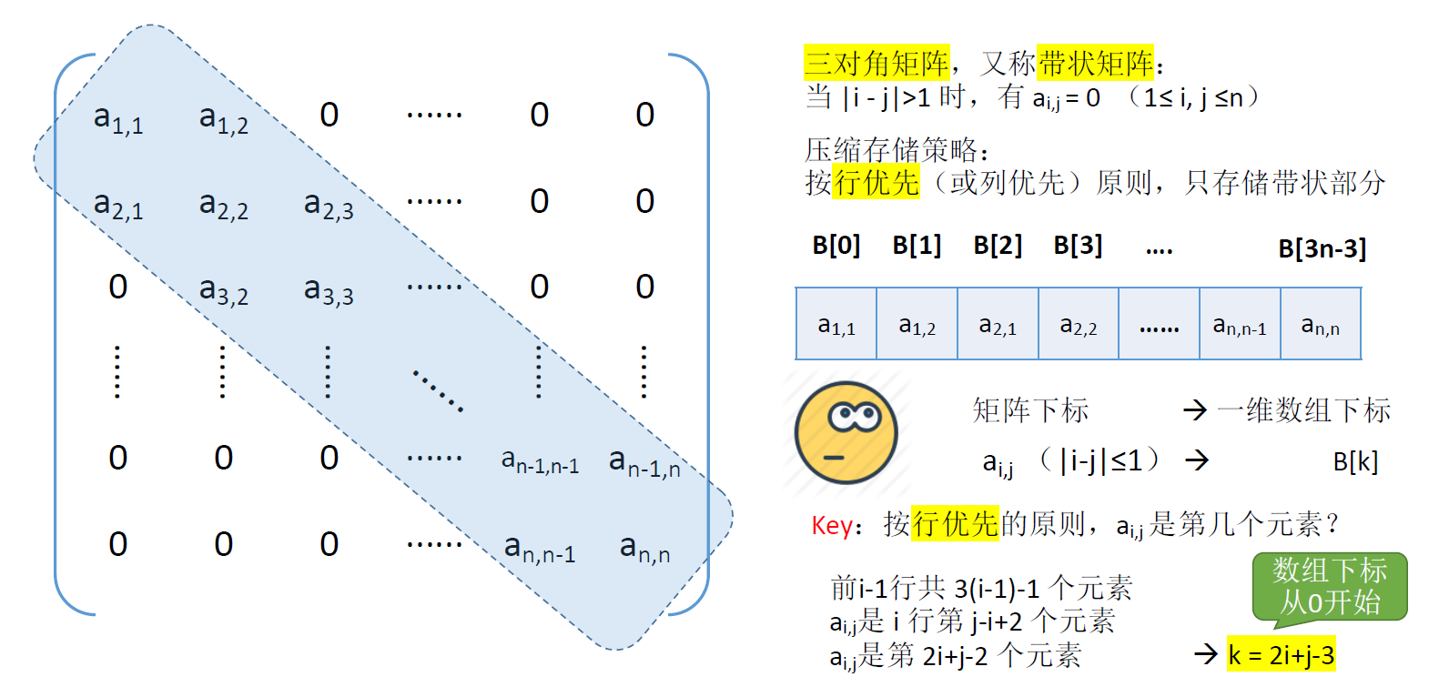
三对角矩阵的压缩存储

Slide 27
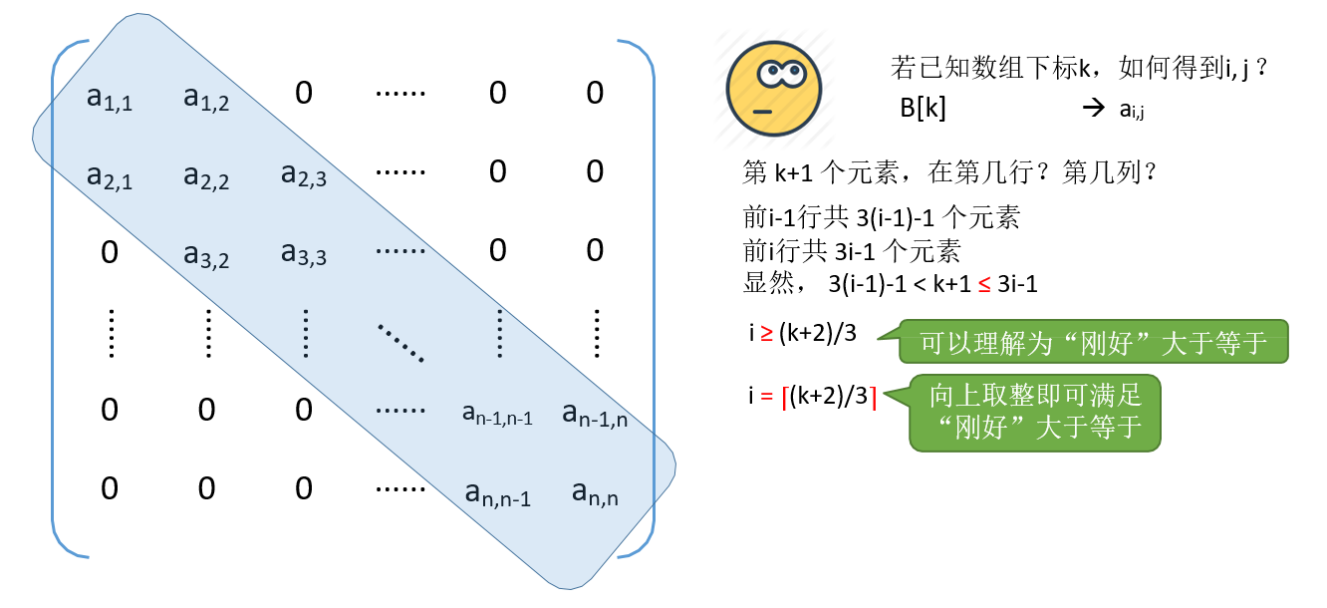
三对角矩阵的压缩存储

Slide 28
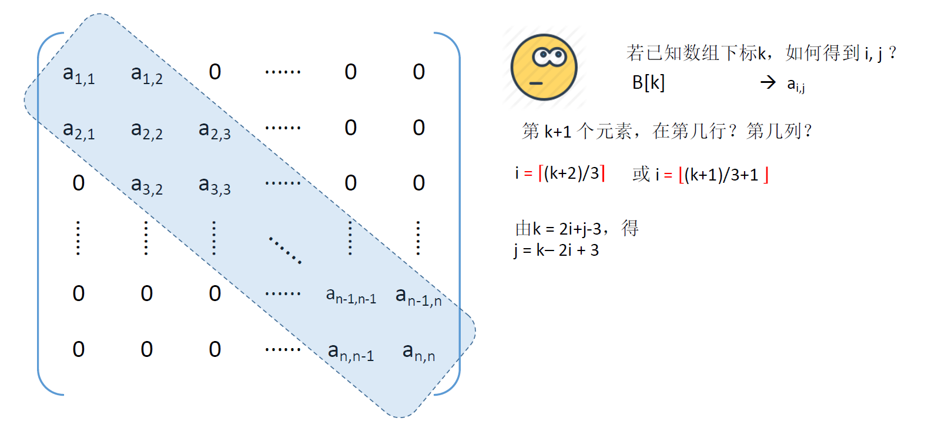
三对角矩阵的压缩存储

Slide 29
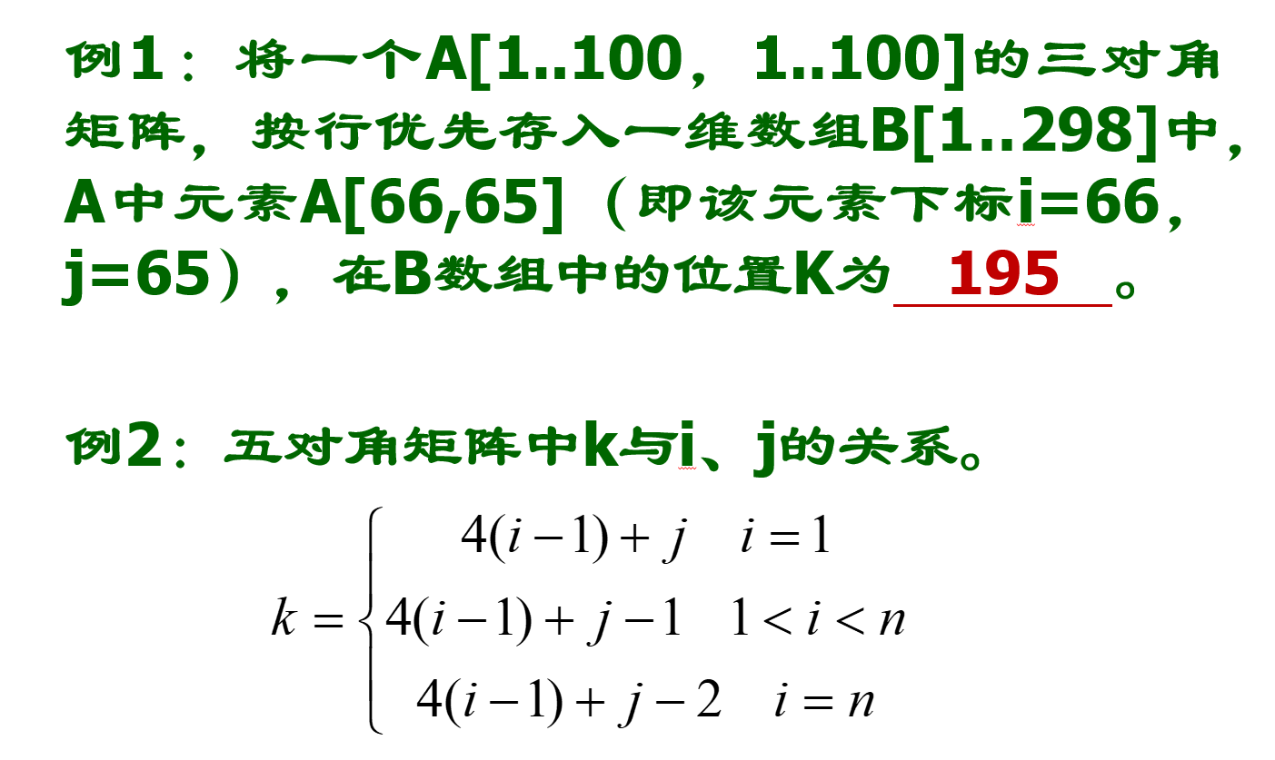
例题

Slide 30
稀疏矩阵
设矩阵A_{m×n}中有t个非零元素，若t远远小于矩阵元素的总数m×n，则称矩阵A为稀疏矩阵（Sparse Matrix）
为节省存储空间，应只存储非零元素
非零元素的分布一般没有规律，应在存储非零元素时，同时存储该非零元素的行下标row、列下标col、值value
每一个非零元素由一个三元组唯一确定： (行号row, 列号col, 值value)

Slide 31
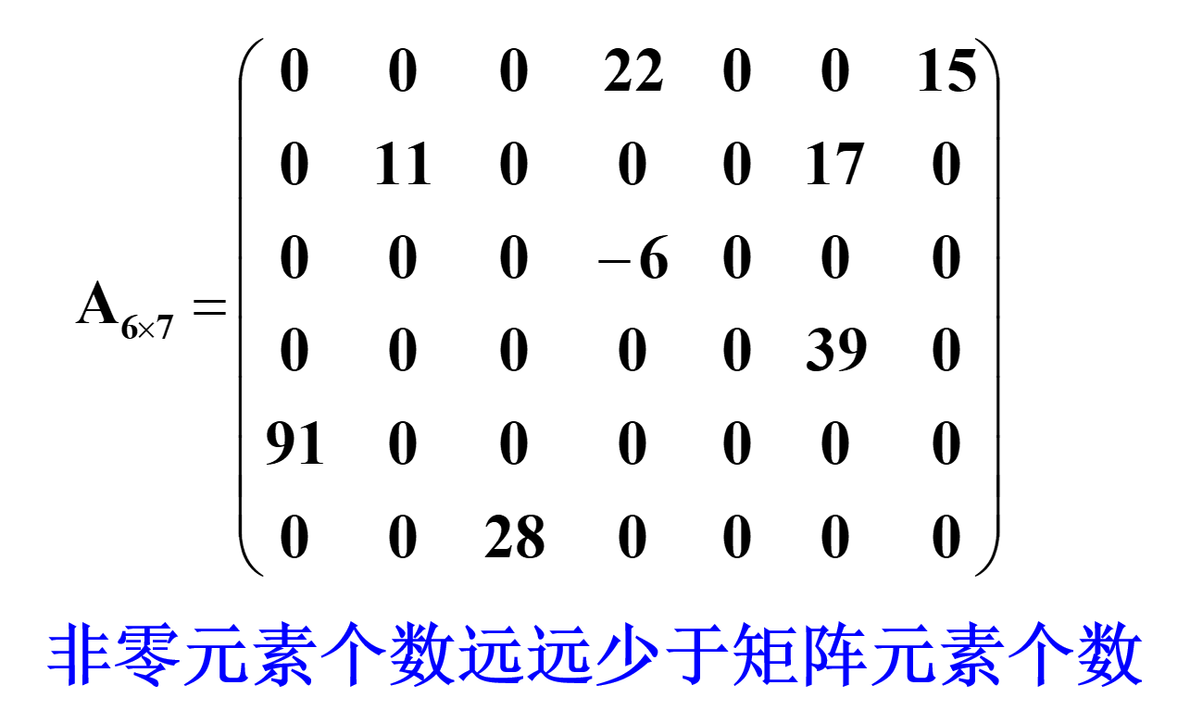
稀疏矩阵

Slide 32
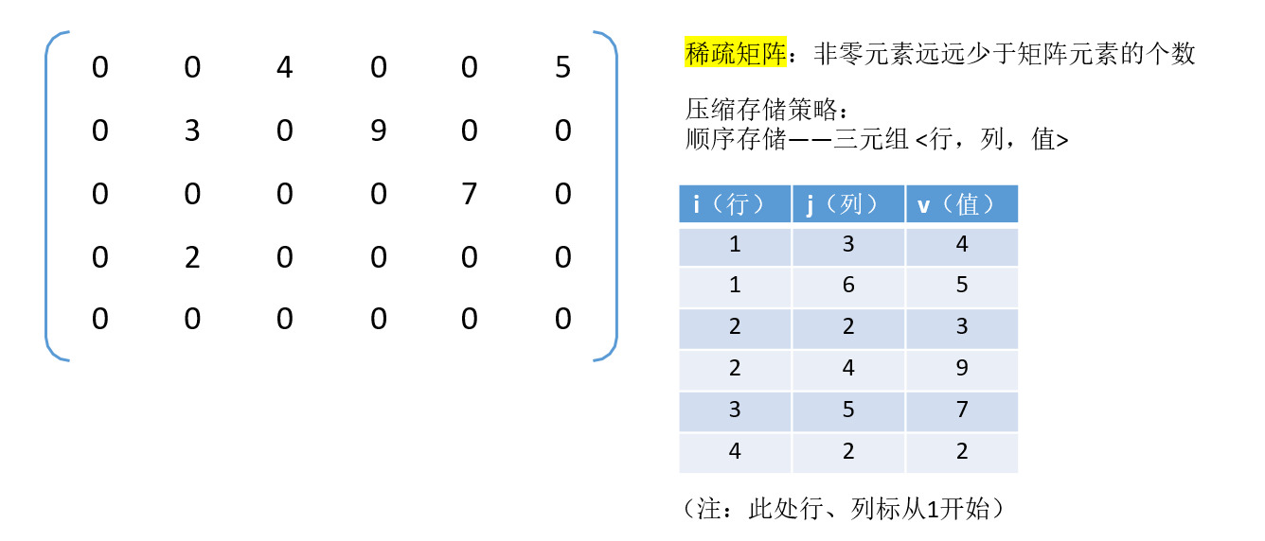
稀疏矩阵的压缩存储—三元组法

Slide 33
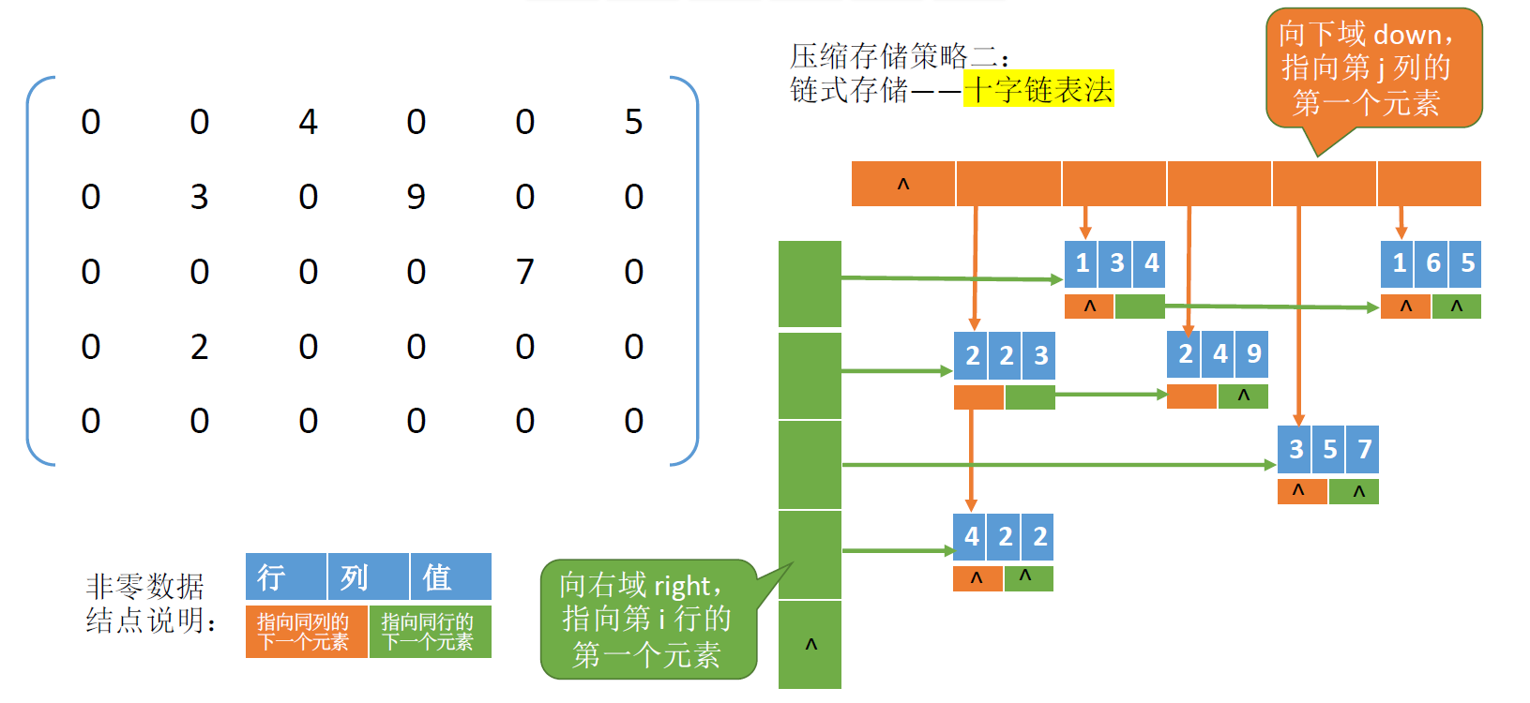
稀疏矩阵的压缩存储—十字链表法

Slide 34
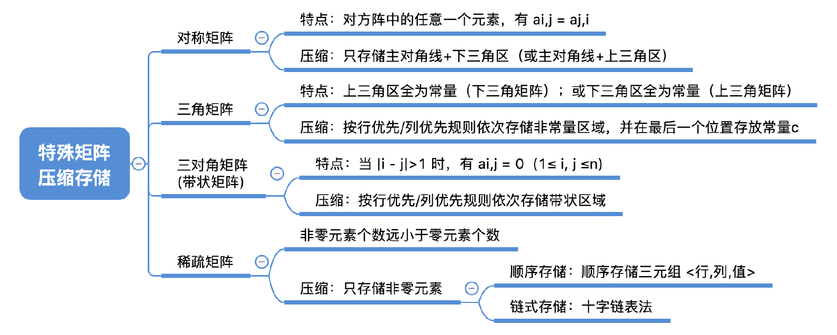
小结

Slide 35
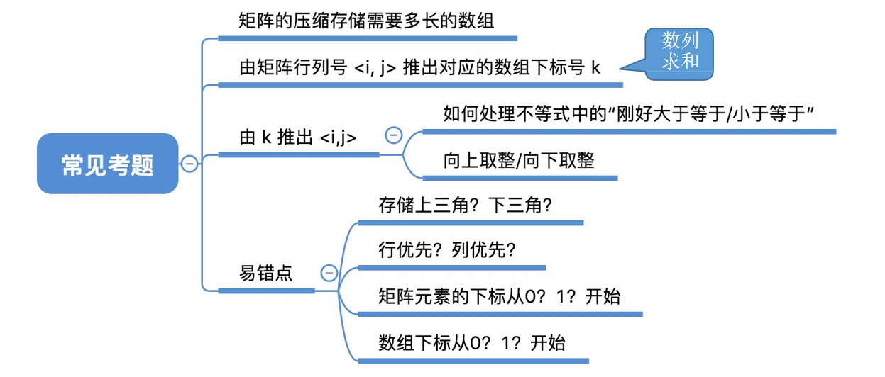
小结

Slide 36
Part II
串的基本概念

Slide 37
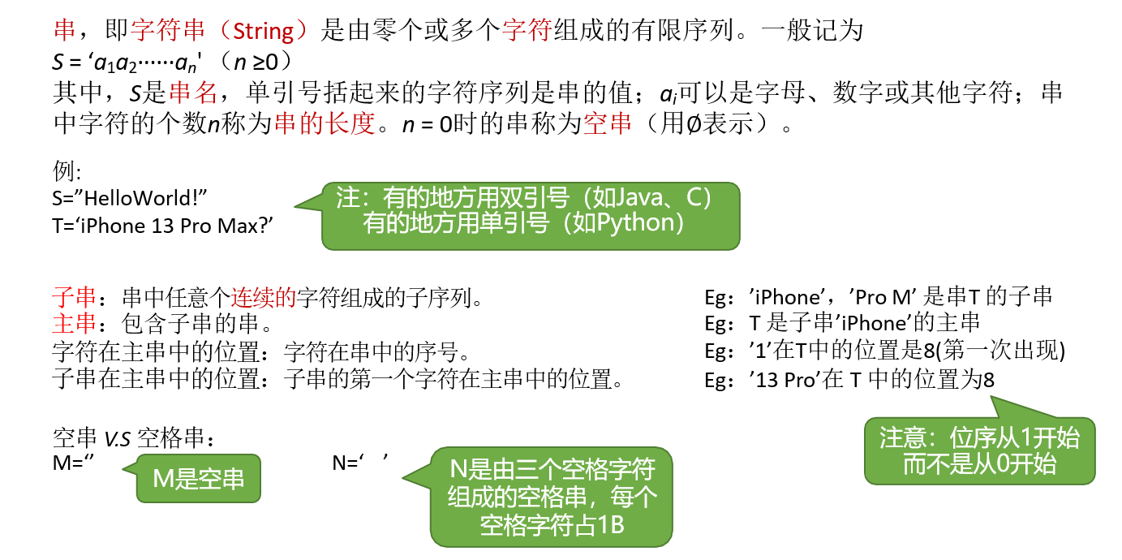
串的定义

Slide 38
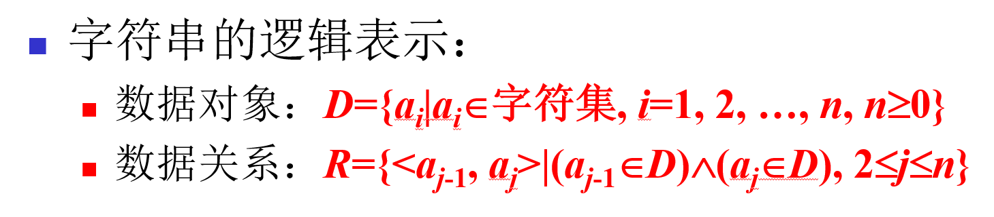
串 vs. 线性表
在逻辑结构方面，两者极为相似，主要区别在于串的数据对象约束为字符集（如中文字符、英文字符、数字字符、标点字符等）
在基本操作方面，两者差别很大
线性表：主要以单个元素为操作对象
串：主要以子串为操作对象

Slide 39
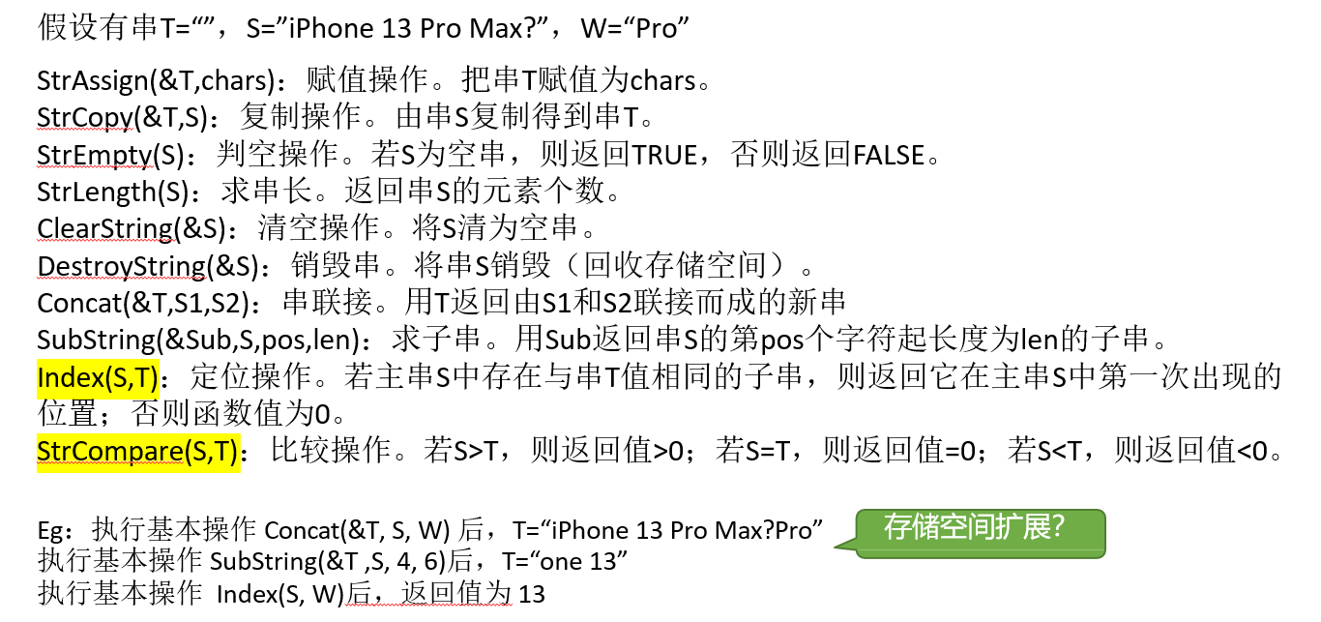
串的基本操作

Slide 40
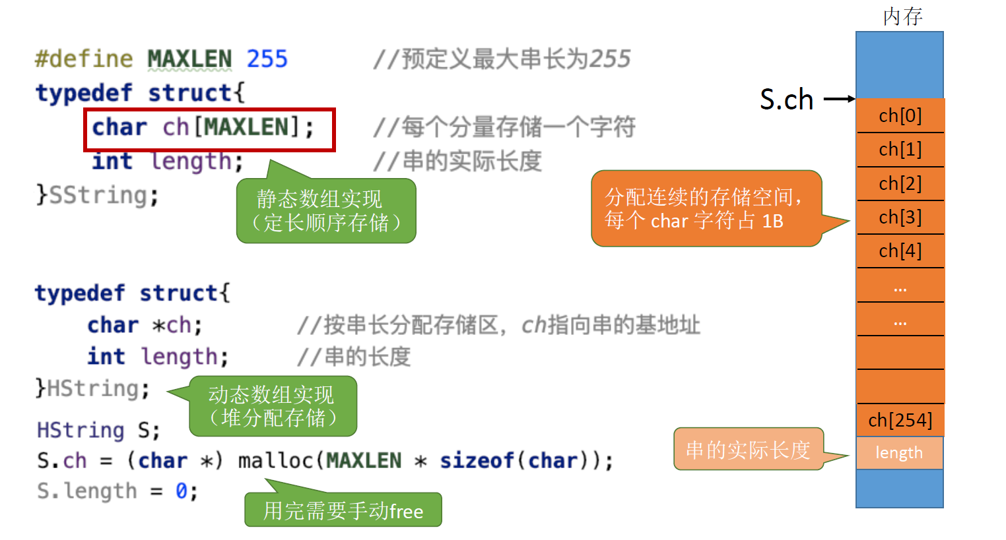
串的顺序存储

Slide 41
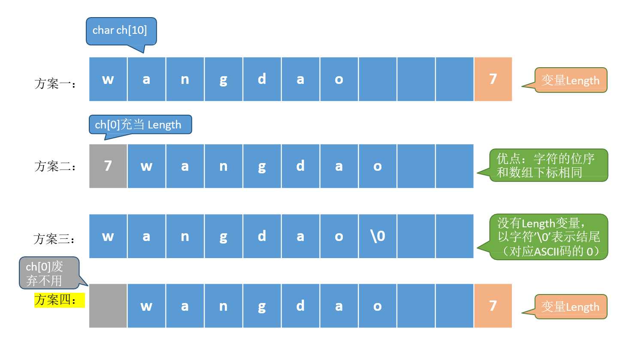
串的顺序存储

Slide 42
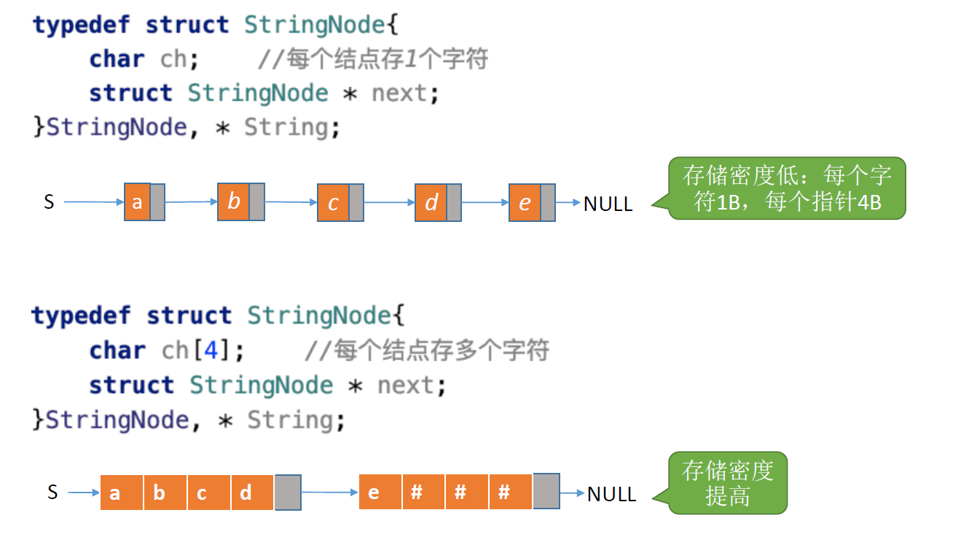
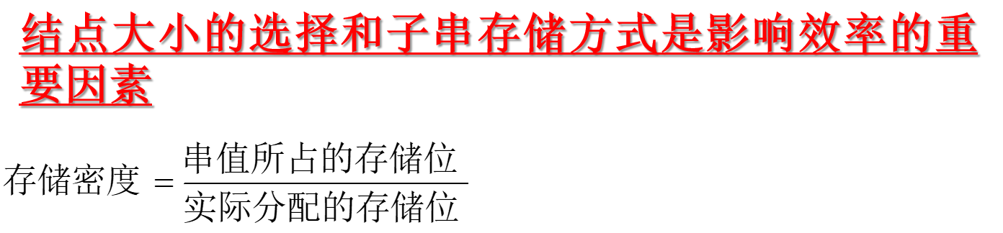
串的链式存储（块链存储）
块链式存储结构对字符串的连接等操作的实现比较方便，但总体来说操作复杂，占用的存储空间大。
Notes:
块链式存储结构对字符串的连接等操作的实现比较方便，但总体来说操作复杂，占用的存储空间大

Slide 43
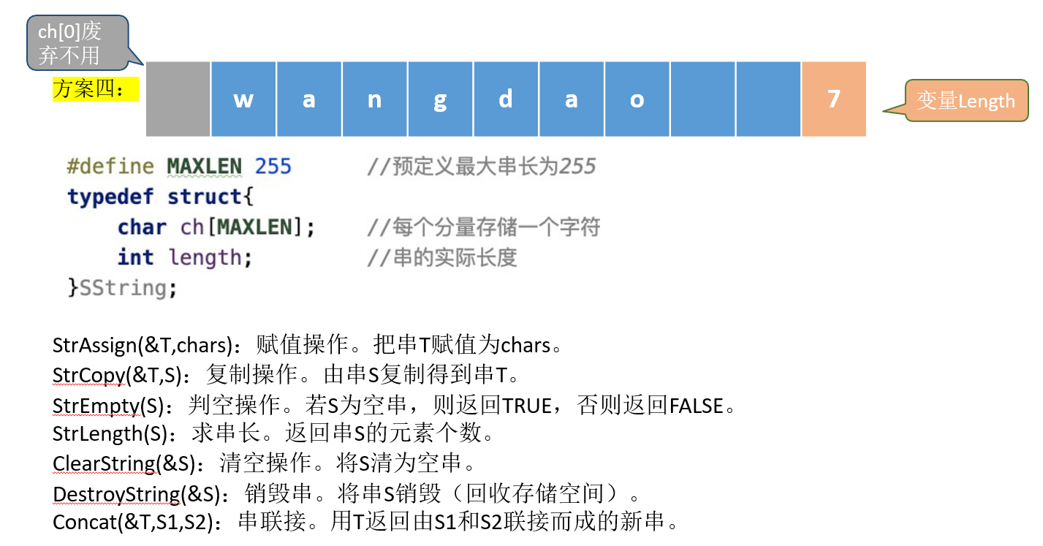
基本操作的实现

Slide 44
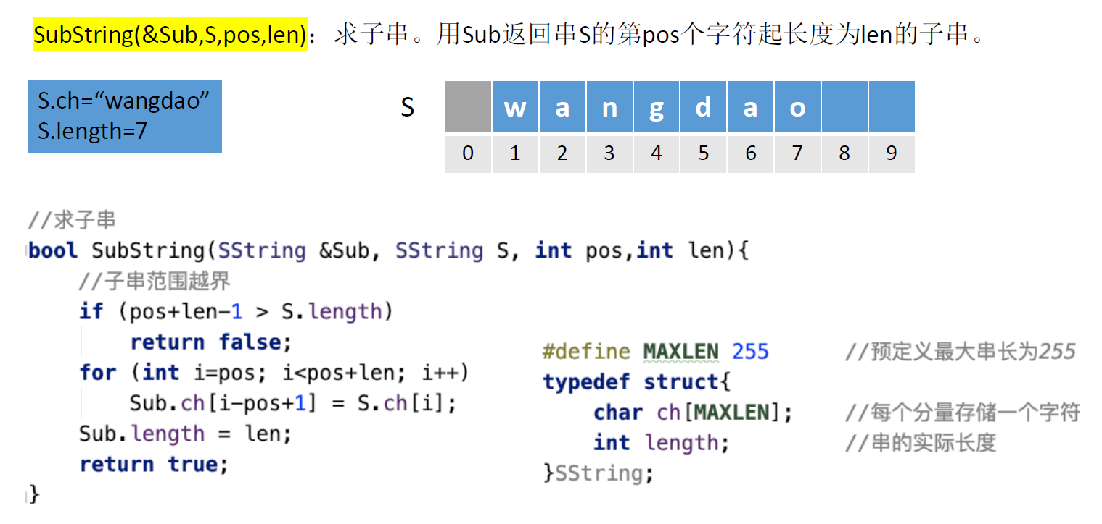
基本操作的实现

Slide 45
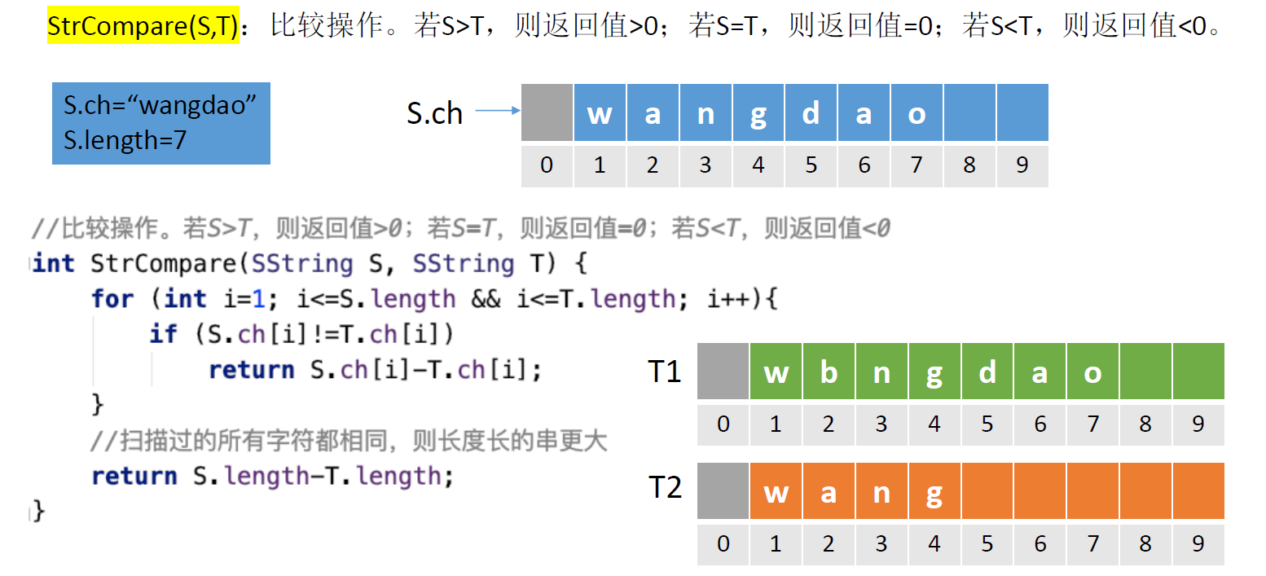
基本操作的实现

Slide 46
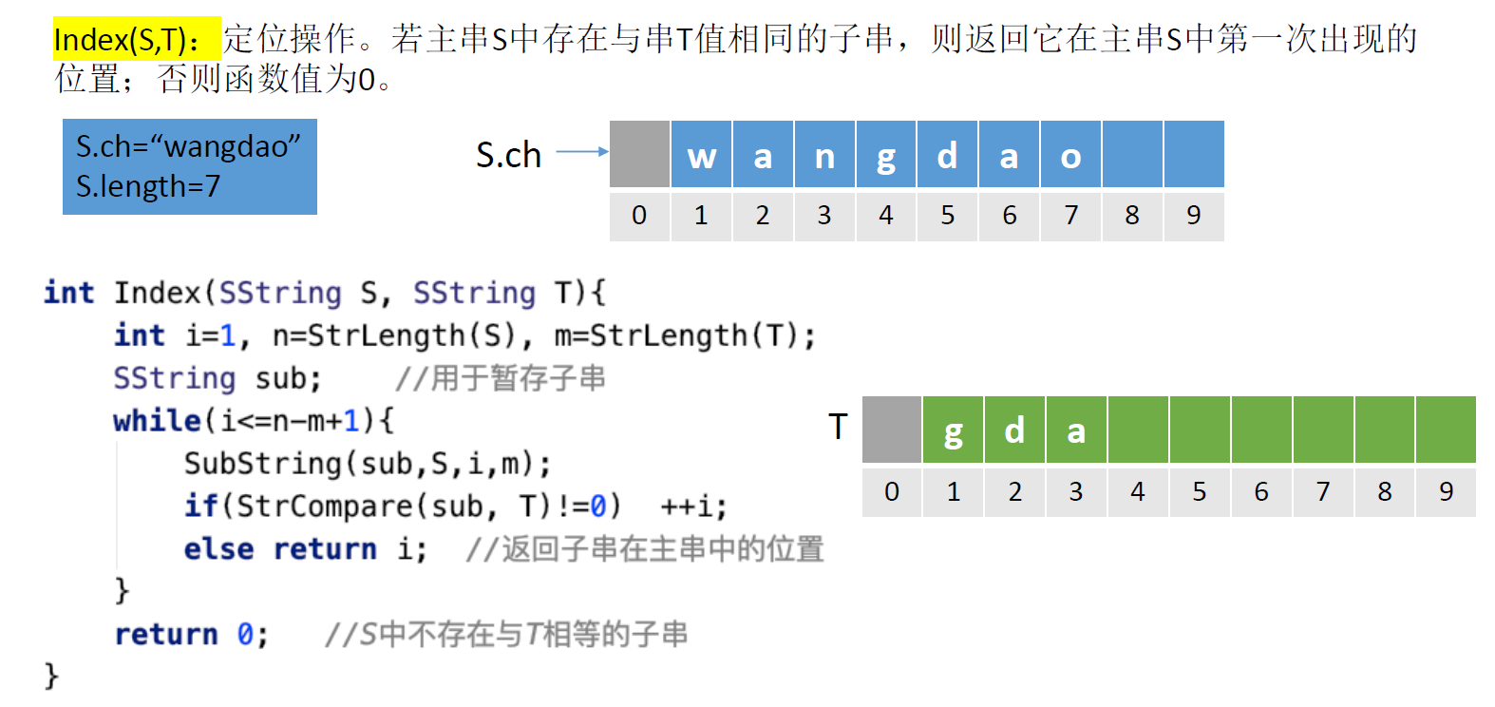
基本操作的实现

Slide 47
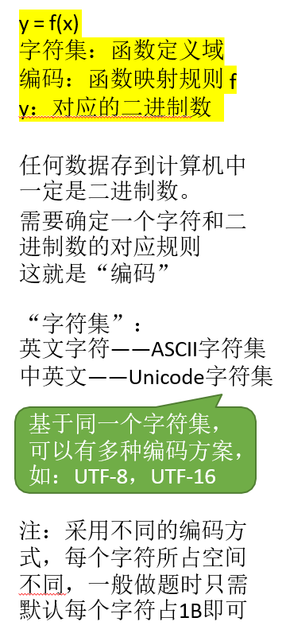
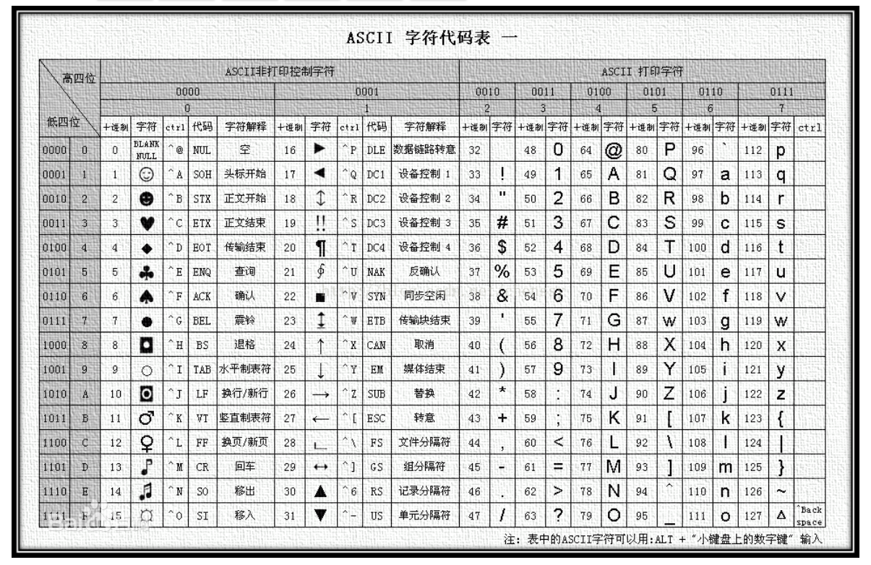
字符集编码

Slide 48
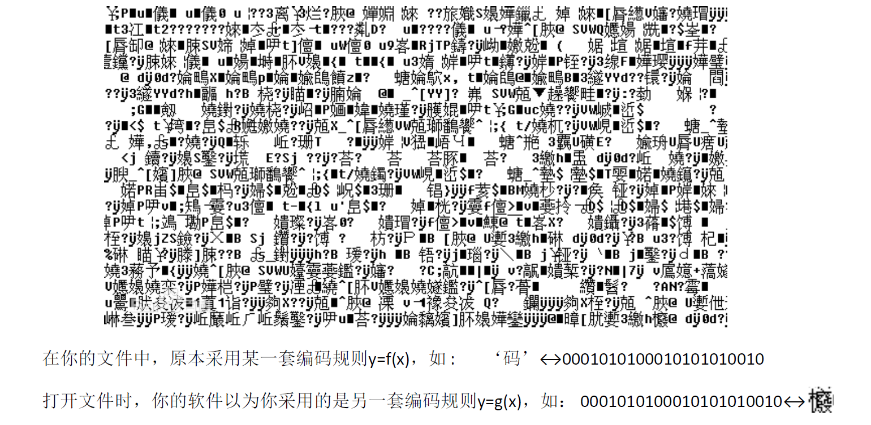
字符集编码—乱码问题
手持两把锟斤拷，口中疾呼烫烫烫
脚踏千朵屯屯屯，笑看万物锘锘锘

Slide 49
Part III
串的模式匹配

Slide 50
串的模式匹配定义
在目标长串T中寻找是否存在 一个/多个/所有 与模式短串pat相等的子串
T被称为target或text，pat被称为pattern
一个长度为m的 pattern 可被表述为x=x [0..m-1]；长度为n的 text 可被表述为y=y [0..n-1]；一般m<<n；而模式匹配的任务是找到x 在y 中的出现
滑动窗口机制：模式匹配过程中，程序会查看text中长度为m的窗口，即用pattern串和text的窗口中的子串进行比对。比对完成后，将窗口向右滑动，并不断重复这一过程，直到根据需要找到所需匹配为止

Slide 51
串的模式匹配算法
BF(Brute-Force)算法：最基本算法
KR(Karp-Rabin)算法：对BF算法的改进，引入辅助哈希值
KMP (Knuth-Morris-Pratt)算法
1970年，S.A. Cook在进行抽象机的理论研究时，证明了在最差情况下模式匹配可在N+M时间内完成
D.E. Knuth 和V.R. Pratt以此理论为基础，构造了一种方法来在N+M时间内进行模式匹配；与此同时，J.H. Morris在开发文本编辑器时为了避免在检索文本时的回溯也得到了同样的算法
BM(Boyer-Moore)算法
1977年，德克萨斯大学的Robert S. Boyer教授和J Strother Moore教授发明这种算法
Notes:
KMP算法并不是效率最高的算法，实际采用并不多；各种文本编辑器的“查找”功能(Ctrl+F)，大多采用Boyer-Moore算法；Boyer-Moore算法不仅效率高，而且构思巧妙，容易理解
BM算法与KMP算法的差别在于：
(1) 在进行匹配比较时，不是自左向右进行，而是自右向左进行；
(2) 预先计算出正文中可能的字符在模式中出现的位置相关信息，利用这些信息来减少比较次数。
根据字符串匹配的思想，窗口向右移动的动作一定发生在匹配失效或完全匹配时。为了右移更大的距离，BM算法使用两个预计算函数来指导窗口向右移动的距离，这两个函数分别被称为好后缀移动(Good-Suffix Shift)和坏字符移动(Bad-Character Shift)。

Slide 52
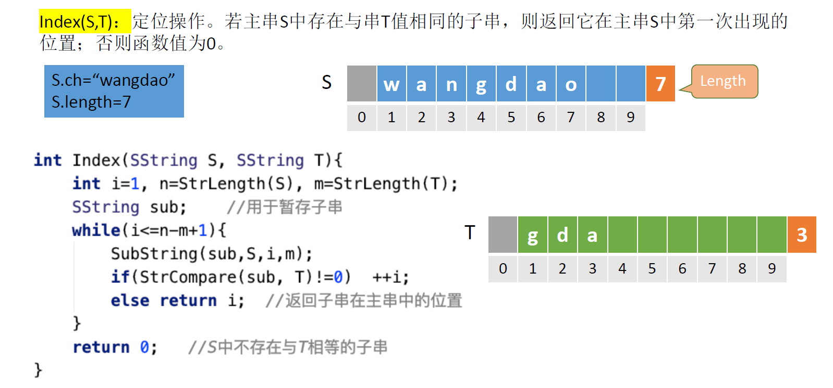
BF算法

Slide 53
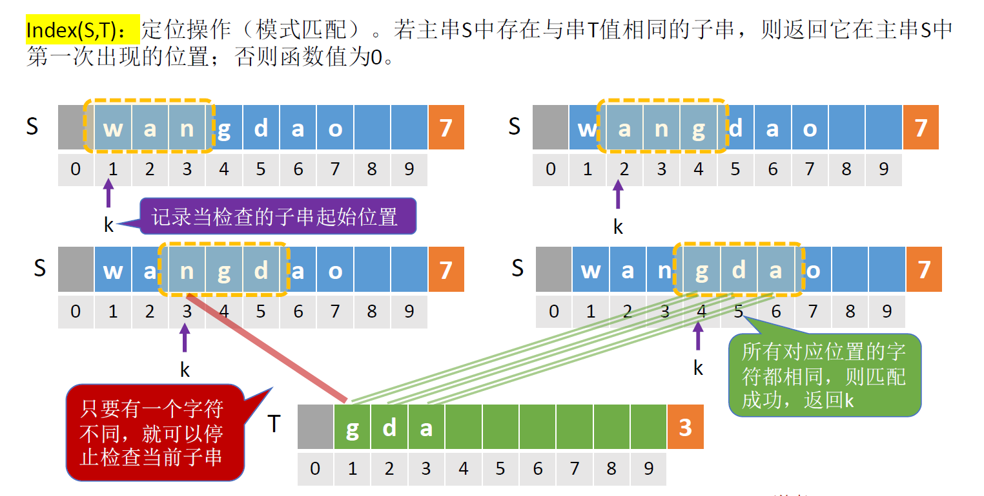
BF算法

Slide 54
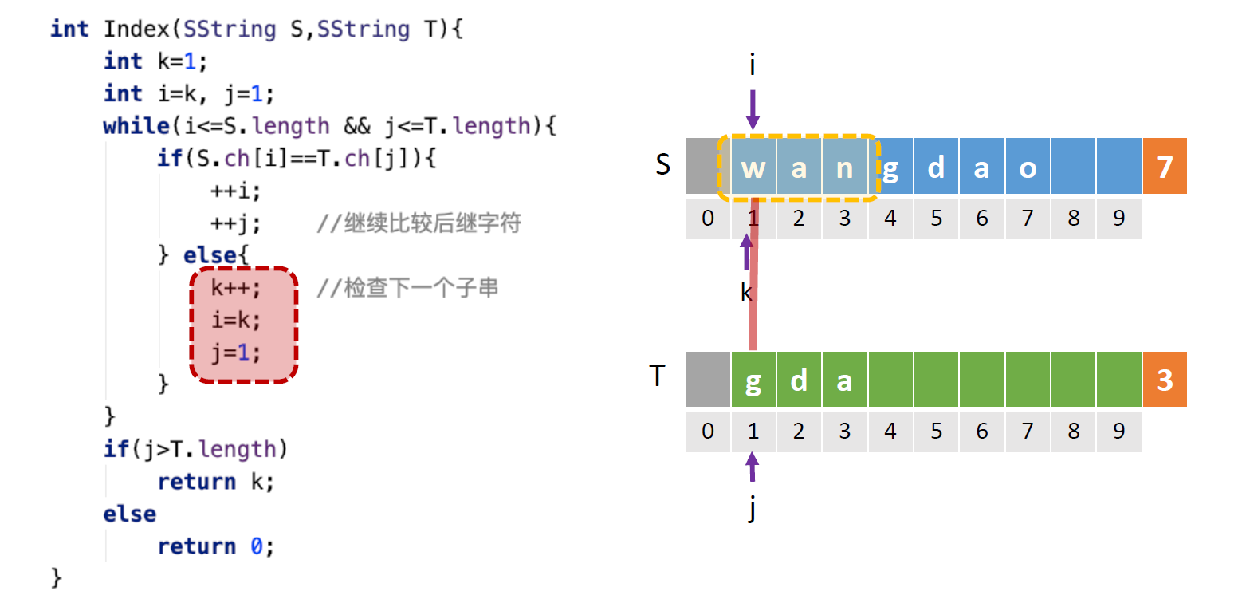
BF算法

Slide 55
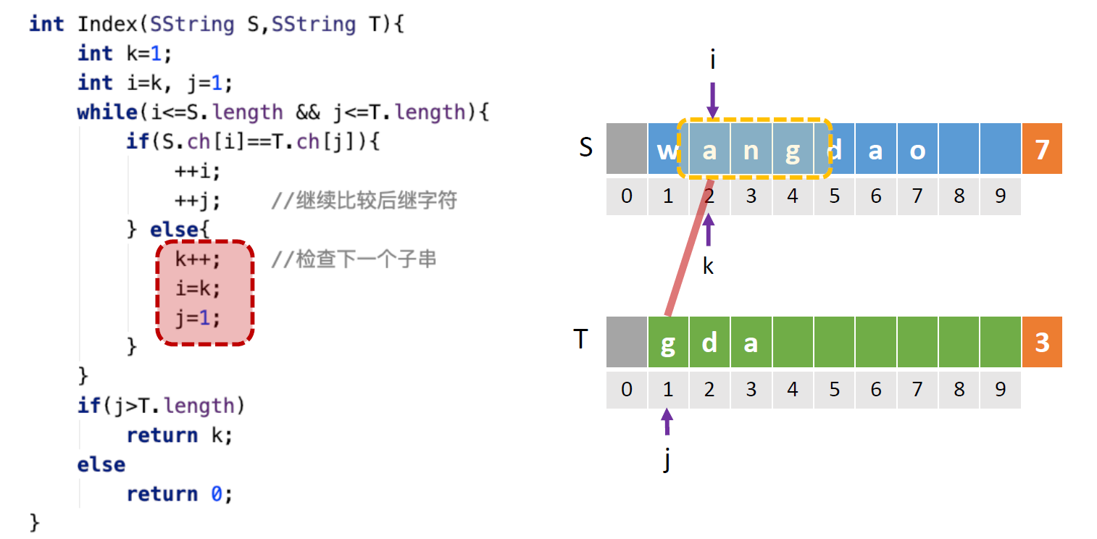
BF算法

Slide 56
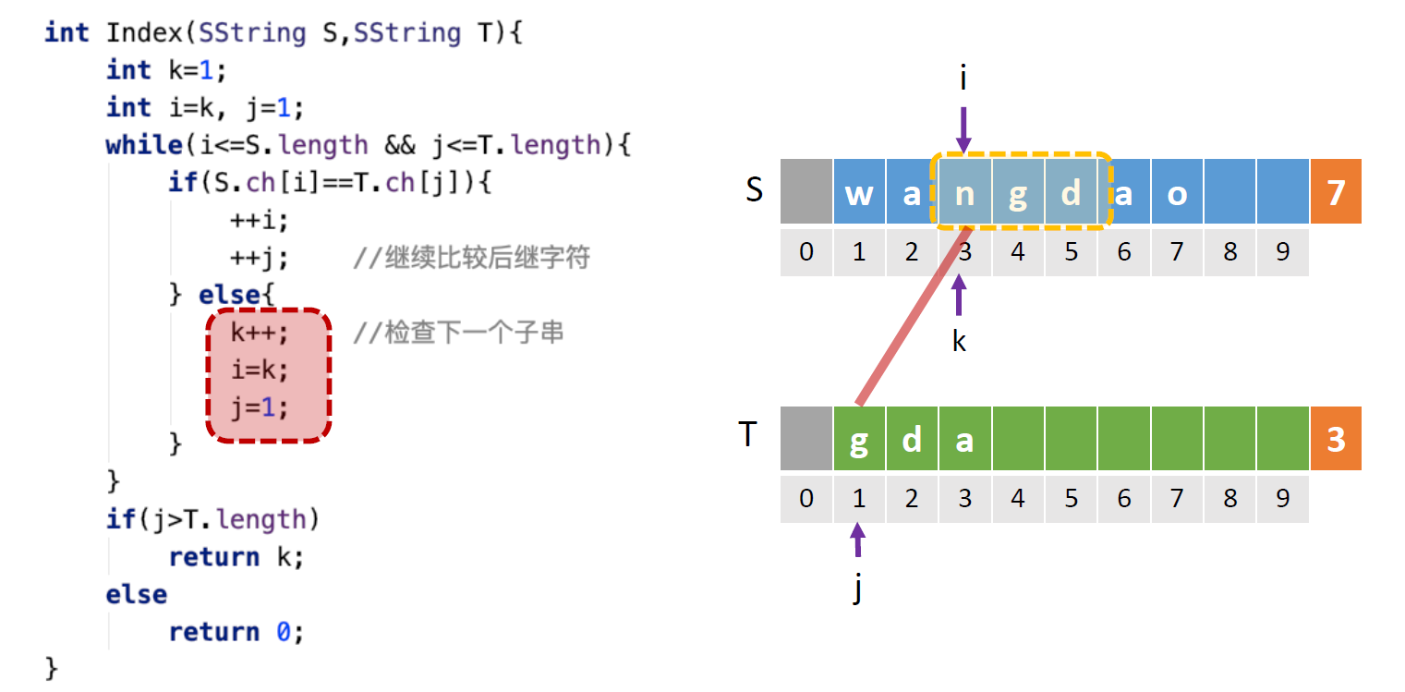
BF算法

Slide 57
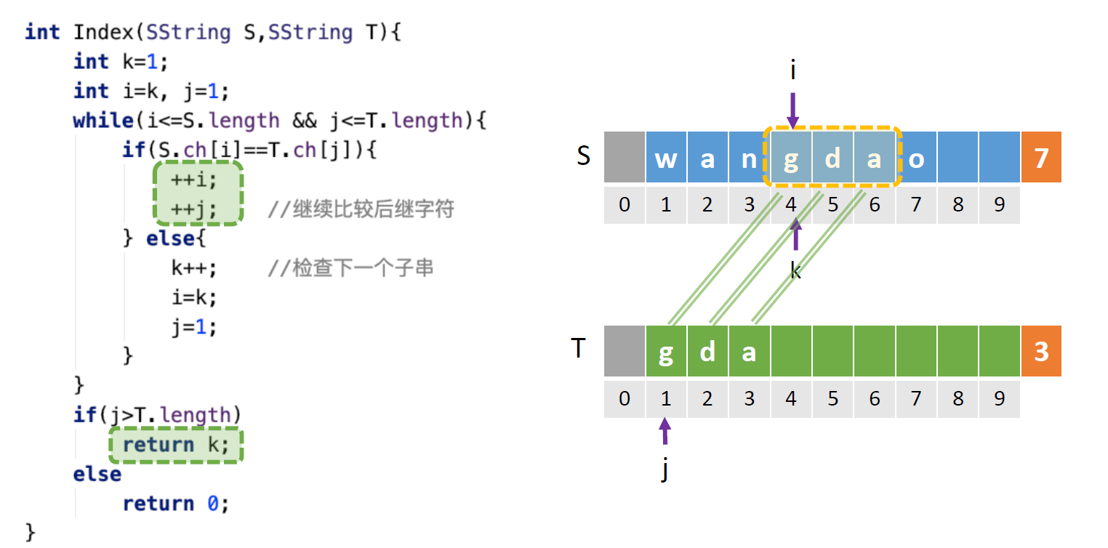
BF算法

Slide 58
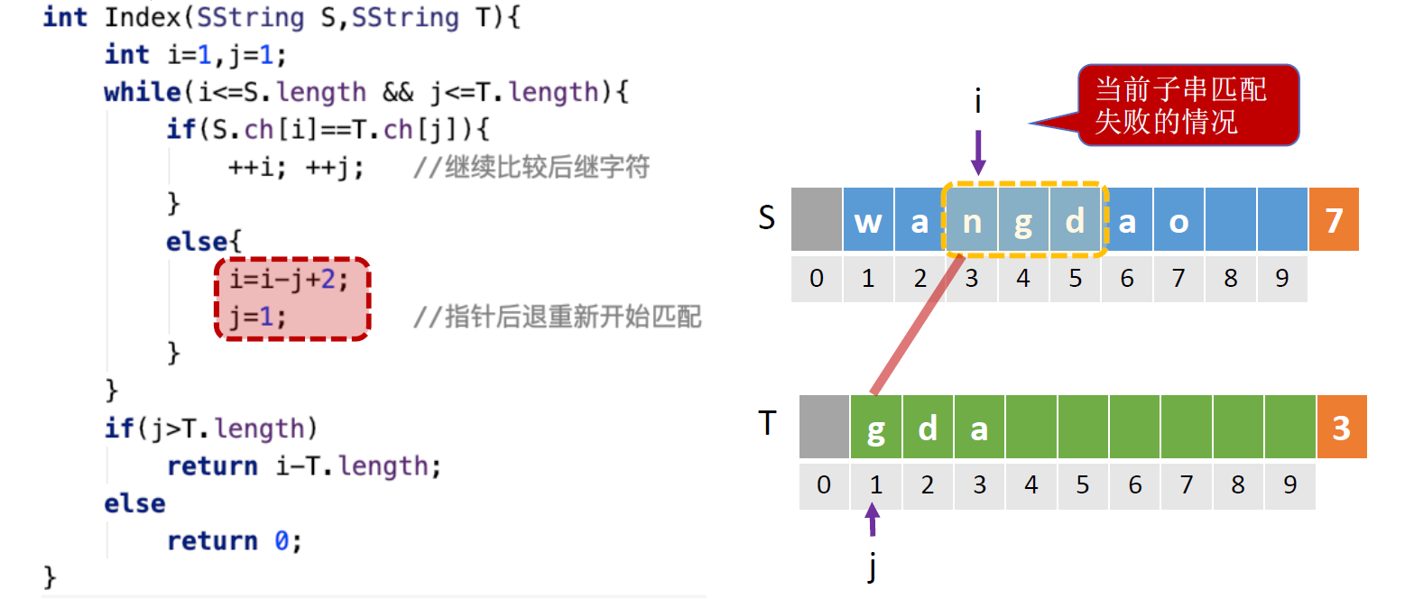
BF算法

Slide 59

BF算法

Slide 60

BF算法性能分析

Slide 61

BF算法性能分析

Slide 62

BF算法性能分析

Slide 63


BF算法性能分析

Slide 64


BF算法性能分析
Notes:
再来看下比较坏情况

Slide 65


BF算法性能分析

Slide 66


BF算法性能分析

Slide 67

BF算法性能分析

Slide 68

BF算法小结

Slide 69

BF算法改进分析

Slide 70

BF算法改进分析

Slide 71

BF算法改进分析

Slide 72

BF算法改进分析

Slide 73

BF算法改进分析

Slide 74

BF算法改进分析

Slide 75

BF算法改进分析
Notes:
核心问题：模式串指针应该回溯到哪儿？

Slide 76

BF算法改进分析

Slide 77

BF算法改进分析

Slide 78

BF算法改进分析

Slide 79

BF算法改进分析

Slide 80

BF算法改进分析

Slide 81

BF算法改进分析

Slide 82

BF算法改进分析
Notes:
也就是说，j怎么变，其实跟L关系不大，是由pat自身特性决定的

Slide 83

KMP算法
此处一定要注意，next数组怎么求，跟代码是有关的，比如殷人昆的书上，一开始i=0,j=-1，那么next数组第一位默认就是-1；有些书上这个地方跟我们一样i=1，那么next数组第一位就是0。
Notes:
此处一定要注意，next数组怎么求，跟代码是有关的，比如殷人坤的书上，一开始i=0,j=-1，那么next数组第一位默认就是-1；有些书上这个地方跟我们一样i=1，那么next数组第一位就是0；

Slide 84

探索：如何求next数组
Notes:
来看第一个例子

Slide 85


探索：如何求next数组

Slide 86

探索：如何求next数组

Slide 87

探索：如何求next数组
Notes:
再来看一个例子

Slide 88


探索：如何求next数组

Slide 89


探索：如何求next数组

Slide 90

探索：如何求next数组
Notes:
再一个例子：有连续重复字母

Slide 91

探索：如何求next数组

Slide 92

探索：如何求next数组
Notes:
没有连续重复字母

Slide 93


探索：如何求next数组

Slide 94


探索：如何求next数组

Slide 95


结论：如何求next数组
Notes:
书上数组从0开始存，所以是-1，前后缀相等长度，0；
这里从1开始存，因此是0，前后缀相等长度+1，1；
根据代码看是否要加1，先求交集PM，然后右移一位

Slide 96

结论：如何求next数组
abcab

Slide 97


实例

Slide 98


实例

Slide 99

KMP算法进一步优化

Slide 100

KMP算法进一步优化
Notes:
引入nextval数组

Slide 101

KMP算法进一步优化
Notes:
优化后的结果

Slide 102


KMP算法进一步优化

Slide 103


KMP算法进一步优化

Slide 104

KMP算法进一步优化

Slide 105


KMP算法进一步优化

Slide 106

结论：如何求nextval数组
先得到next数组，再看其值所对应的字符是不是跟当前字符一样，一样则取其next数组值，循环往复。
Notes:
先得到next数组，再看其值所对应的字符是不是跟当前字符一样，一样则取其next数组值，循环往复

Slide 107
习题
串’ababaaababaa’的next数组为（）
A. -1，0，1，2，3，4，5，6，7，8，8，8
B. -1，0，1，0，1，0，0，0，0，1，0，1
C. -1，0，0，1，2，3，1，1，2，3，4，5
D. -1，0，1，2，-1，0，1，2，1，1，2，3
Notes:
C

Slide 108
习题
串’ababaaababaa’的nextval数组为（）
A. 0，1，0，1，1，2，0，1，0，1，0，2
B. 0，1，0，1，1，4，1，1，0，1，0，2
C. 0，1，0，1，0，4，2，1，0，1，0，4
D. 0，1，1，1，0，2，1，1，0，1，0，4
Notes:
C

Slide 109
Part IV
广义表

Slide 110
广义表定义
n (n≥0)个表元素组成的有限序列，记作： LS (a₀, a₁, a₂, …, a_{n-1})
LS是表名，a_{i}是表元素，它可以是表（称为子表），也可以是数据元素（称为原子）
n为表的长度，n=0的广义表为空表
n>0时，表的第一个表元素称为广义表的表头(Head)，除此之外，其它表元素组成的表称为广义表的表尾(Tail) Head(LS)=a₀， Tail(LS)=(a₁, a₂, …, a_{n-1})

Slide 111
广义表的一些例子
A=( )
空表，长度为0，无表头和表尾
B=(6, 2)
线性表（只包括原子），长度为2，表头为6，表尾为(2)
C=(‘a’, (5, 3, ‘x’))
长度为2，表头为‘a’，表尾为(( 5, 3, ‘x’ ))（子表）
D=(B, C, A)
长度为3，表头为B，表尾为(C, A)
E=(B, D)
长度为2，表头为B，表尾为(D)
F=(4, F)
长度为2，表头为4，表尾为(F)

Slide 112

广义表的一些例子

Slide 113
广义表的特性
有次序性
在广义表中，各表元素在表中以线性序列排列，每个元素至多一个直接前驱，一个直接后继，且次序不能交换
有长度
广义表中元素个数一定，不能是无限的，可以是空表
有深度
广义表是多层次结构，表元素可以是原表的子表，子表的表元素还可以是子表等等
可递归
广义表可以是自己的子表（如F）
可共享
广义表可以为其它广义表共享—共享表（如B）

Slide 114

广义表的表示

Slide 115


广义表结点定义一

Slide 116


广义表结点定义二

Slide 117
广义表结点定义二
常用作存储表示，其特点包括
广义表中的所有表（包括空表），不论哪一层的子表，都带有一个表头结点
优点：便于操作
表中结点的层次分明
所有位于同一层的表元素，在其存储表示中也在同一层
最高一层的表结点个数（除表头结点外）即为表长度

Slide 118
Q & A

